Slide 1
五大特藏網頁規劃
元素與呈現

Slide 2
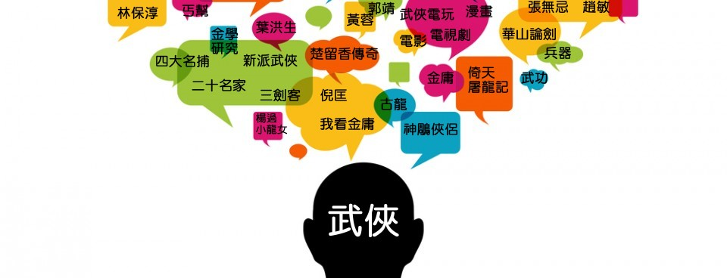
武俠小說mind mapping

Slide 3
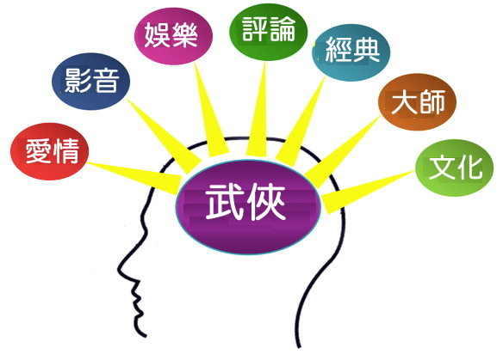
相關議題

Slide 4
情愛
武俠
趙敏
張無忌
小龍女
郭靖
黃蓉
楊過

Slide 5
影音
武俠
電影
電影
配樂
主題曲
電視劇

Slide 6
娛樂
武俠
電玩
音樂
電視劇
電影

Slide 7
文化
武俠
美學
藝術
武藝
兵器

Slide 8
大師
武俠
金庸
古龍
溫瑞安
梁羽生

Slide 9
經典
武俠
射鵰三部曲
四大名捕
王道劍
多情劍客無情劍

Slide 10
評論
武俠
林保淳
陳墨
倪匡
葉洪生

Slide 11
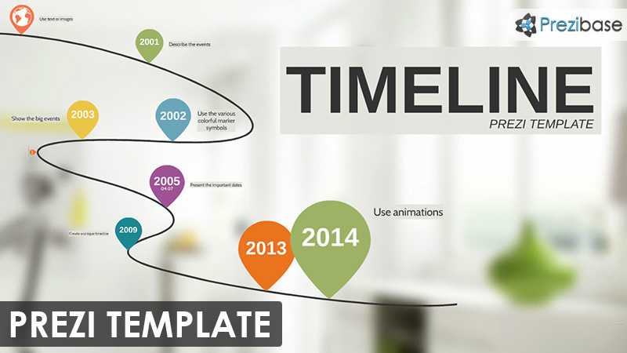
歐盟資訊中心網頁規劃
以Prezi的Timeline版面設計呈現歐盟發展的故事，從1950至今
http://ec.europa.eu/consumers/europadiary/uk/about_eu/eu_timeline_en.htm

Slide 12
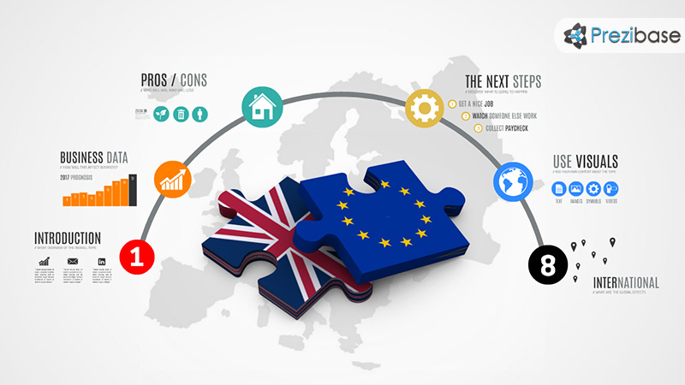
歐盟資訊中心網頁規劃
下列的拼圖，呈現本館歐盟的館藏，歐盟各類議題的Video等…

Slide 13
村上春樹網頁規劃
內容規劃
區分為四大區塊，由左至右分別為：
Works(作品)：所有著作(以年代(時間軸)區分)。
Translations(譯本) ：各國著名譯本。
Media(媒體)：電影、音樂、YouTube等相關影片。
Resources(資源)：獲獎經歷、村上現象、相關網站、新聞、文章、活動等。

Slide 14
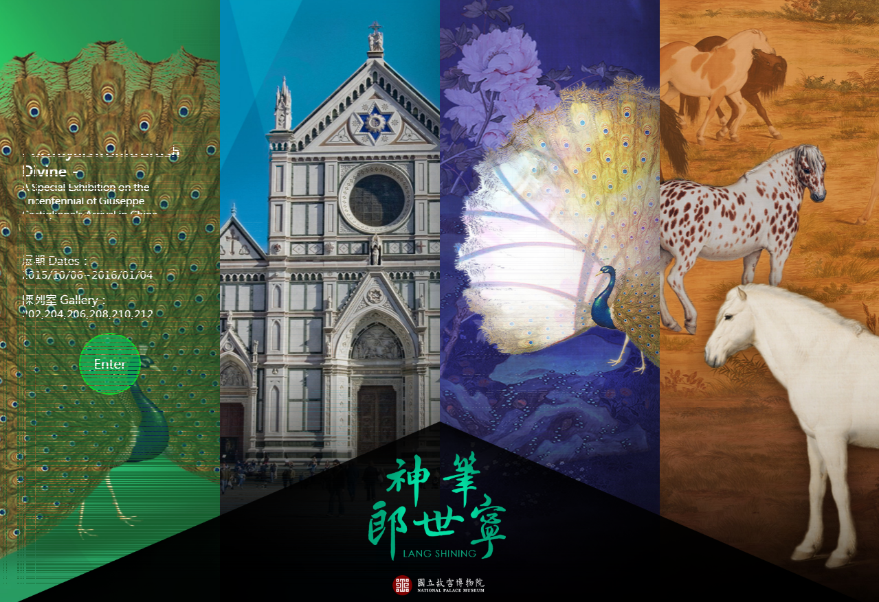
村上春樹網頁規劃
主頁設計
整體語文：主選單採用英文，說明及次選單加入中文。
呈現方式：當滑鼠油標移至各區塊圖示時，會出現該圖示之說明文字，
下方的主題標題，原「神筆郎世寧」，改為「村上春樹X
TKU」。
參考網站：故宮博物院>典藏資源>主題網站>神筆郎世寧
http://theme.npm.edu.tw/npmawards/langshining

Slide 15
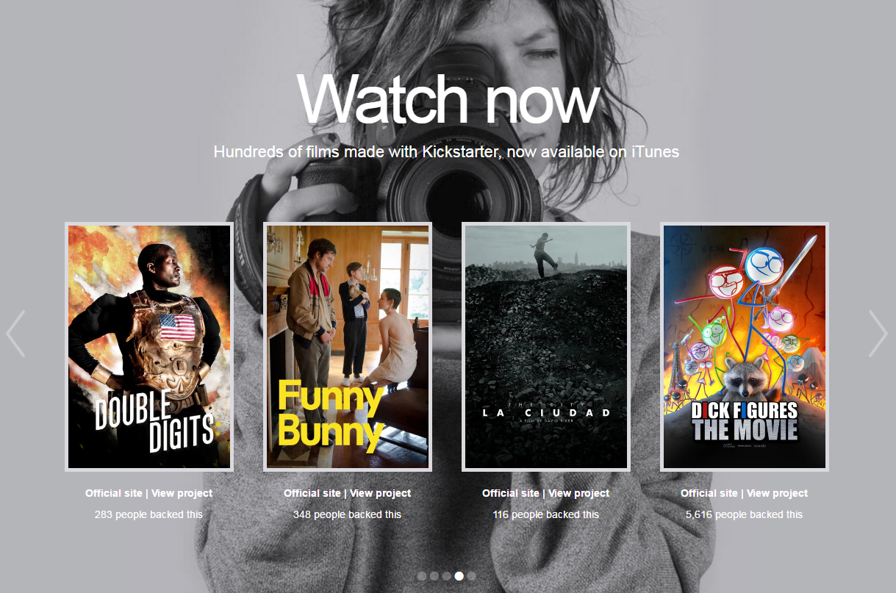
村上春樹網頁規劃
Works、Translations及 Media三區主題的內頁呈現：
Logo：圖示呈現於內頁上方角落，位置由網站設計者而定。
Haruki Murakami
村上春樹 ------------------------------------
Works‧Translations‧Media
說明：利用影片或CD封面為圖示，主頁呈現如上述參考網站，約可同時呈
現4件封面，左右兩區箭號可往左右移動，觀看更多內容。
https://www.kickstarter.com/watch?ref=hero

